Slide 1


Bài Học
Cấu trúc if, if else,
cấu trúc 3 ngôi

Slide 2
Nội dung bài học
Cấu trúc if
Cấu trúc if else
Cấu trúc 3 ngôi

Slide 3
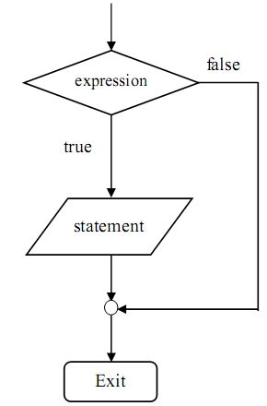
Cấu trúc if
if (<expression> )
{
<statement>;
}

Slide 4
Cấu trúc if-else
Ví dụ 1
if (dtb >=5)
{
System.out.println (“Đậu");
}

Slide 5
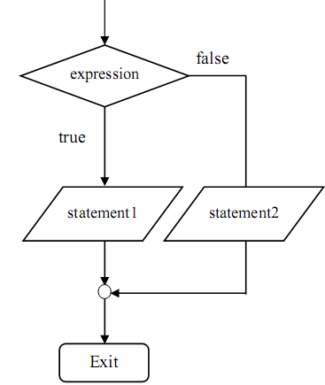
Cấu trúc if-else
if (< expression > )
{
< statement 1>;
}
else
{
< statement 2>;
}

Slide 6
Cấu trúc if-else
Ví dụ 2
if (i % 2 == 0)
{
System.out.println ("i la so chan");
}
else
{
System.out.println("i la so le");
}

Slide 7
Cấu trúc if-else
Ví dụ 3
if ((y % 4 == 0 &&y%100!=0) || y%400==0)
{
System.out.println ("y la năm nhuận");
}
else
{
System.out.println("y không là năm nhuận");
}

Slide 8
Cấu trúc 3 ngôi
Có dạng:
<Điều kiện> ? <Biểu thức 1> : <Biểu thức 2>
Nếu <Điều kiện> đúng thì <Biểu thức 1> thực hiện, ngược lại <Biểu thức 2> thực hiện
Là dạng rút gọn của if…else
Ví dụ
string a = (i % 2 == 0) ? “so chan” : “so le”
if(i%2==0)
a=“so chan”;
else
a=“so le”

Slide 9


Hey! Coding is easy!
END

